Slide 1


Discurso do Ódio: como evitar
Hugo Ramos
João Nascimento

Slide 2
Discurso do Ódio
O Discurso do Ódio engloba todas as formas de expressão que propagam, incitam, promovem ou justificam o ódio racial, a xenofobia, a homofobia, o antissemitismo e outras formas de ódio que sejam consideradas um ataque à tolerância, inclusão, diversidade e à própria essência dos direitos humanos.
Com o desenvolvimento da tecnologia e das redes sociais cada vez é mais fácil para o ser humano participar no ciberespaço. As redes sociais trazem bastantes benefícios, mas, apesar disso, são locais de elevada propagação de ódio e de violência.

Slide 3


Slide 4
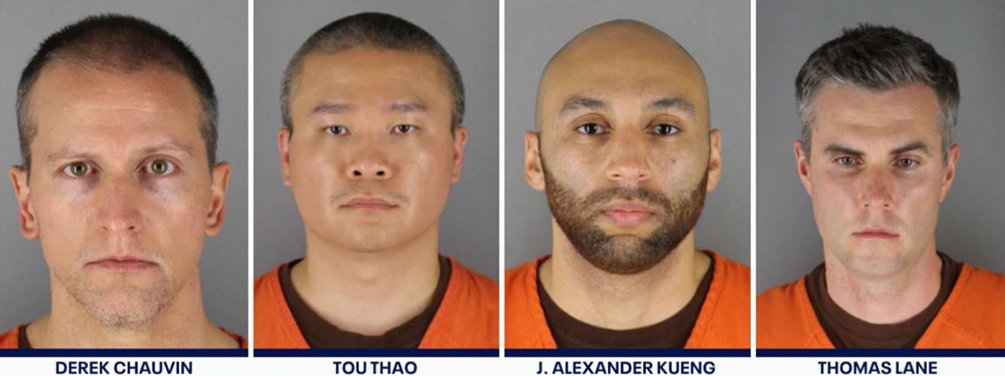

Autores

Slide 5



Alvo

Slide 6


Slide 7


